Slide 1
杂题选讲 OI与一些组合问题

Slide 2
本课件为杂谈和杂题选讲形式，旨在分享一些组合问题的思路。各节标题只是一种分类和引导，并不表示本节涵盖了OI在这个概念下的大部或全部内容。

Slide 3
Index… 杂谈与杂题选讲
OI的组合基础
集合与集族
分治
序列杂题
排列
最值与笛卡尔树
连续段问题，PQ树与析合树
树
不交集
树的重心与中心
树分治与商集

Slide 4
组合？
用集合来描述OI的组合问题……
组合问题的模式：有一个集合S，和一个关于S子集的性质P（S的某些子集满足P，其它不满足），你需要：
判定是否存在满足P的子集A（判定）
输出一个满足P的子集A（构造）
找到所有满足P的子集A里权值最大的/极大的（优化）
求满足P的子集A的总个数（计数）
……

Slide 5
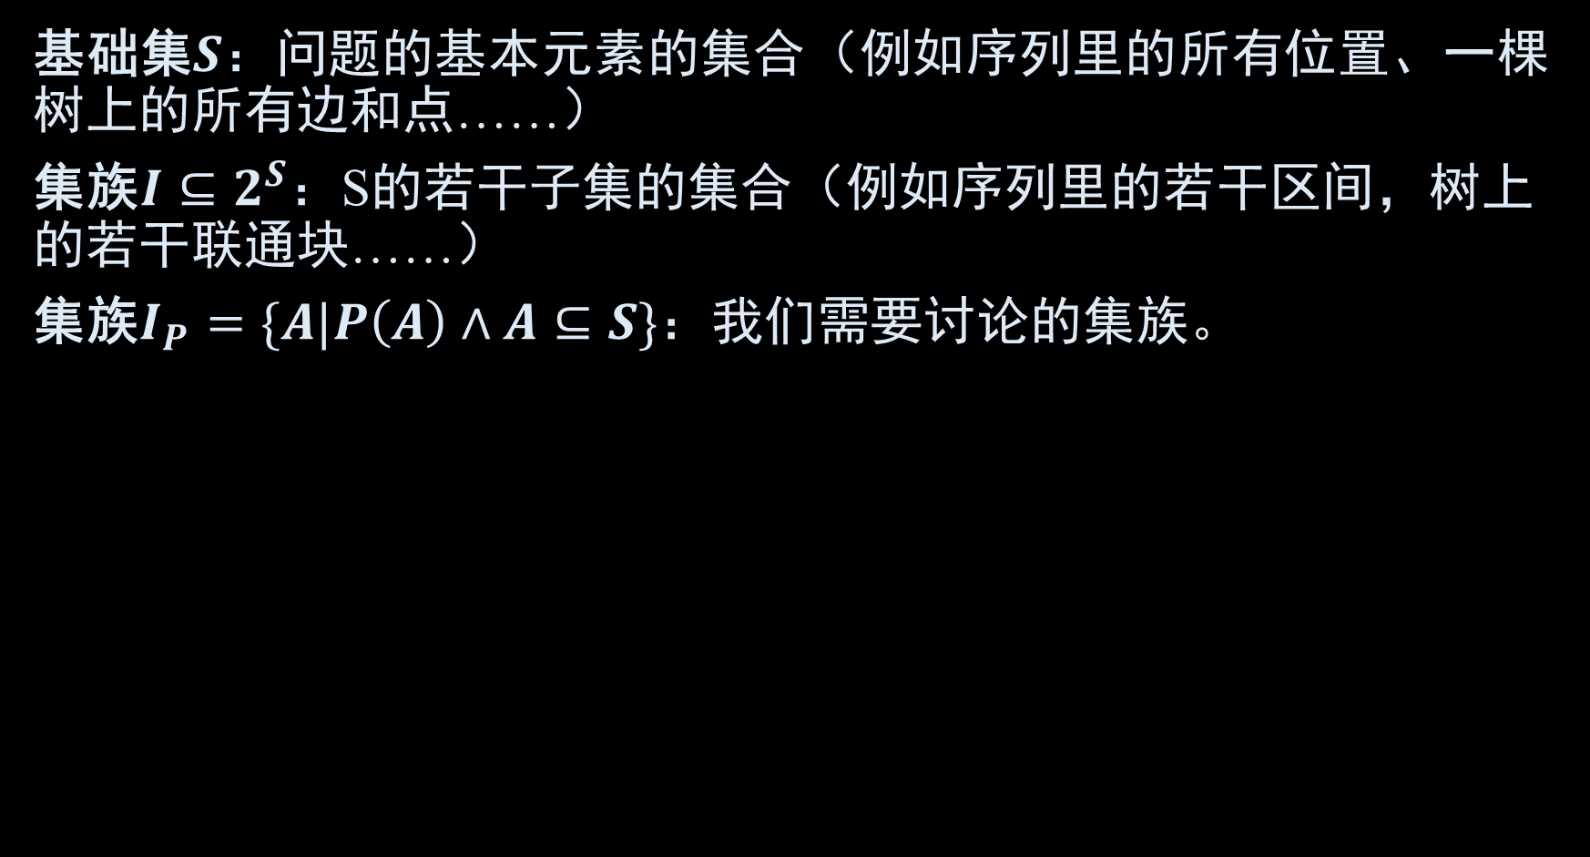
集合与集族
基础集$S$：问题的基本元素的集合（例如序列里的所有位置、一棵树上的所有边和点……）
集族$I⊆2^{S}$：S的若干子集的集合（例如序列里的若干区间，树上的若干联通块……）
集族$I_{P}=\{A|P\left(A\right)∧A⊆S\}$：我们需要讨论的集族。

Slide 6
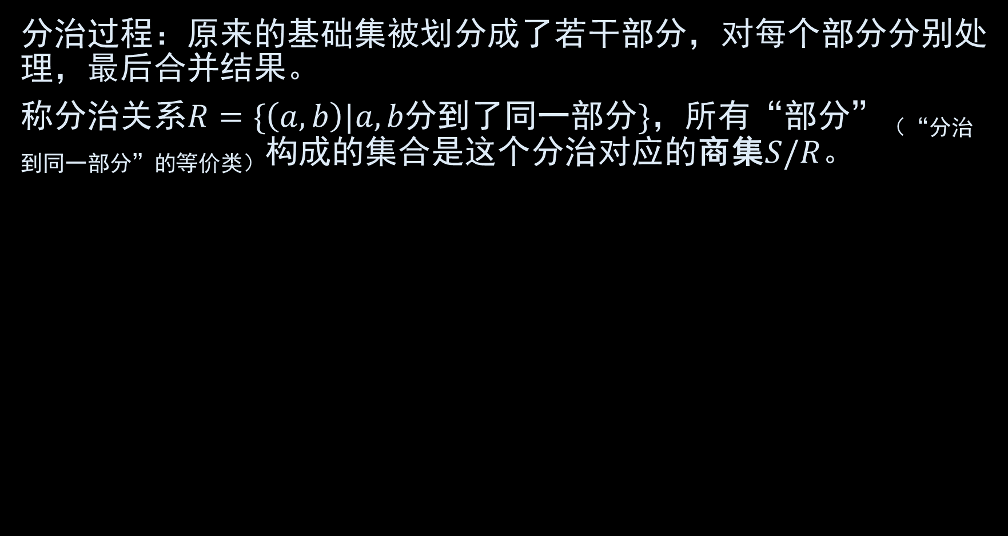
分治？
分治过程：原来的基础集被划分成了若干部分，对每个部分分别处理，最后合并结果。
称分治关系$R=\{\left(a,b\right)|a,b分到了同一部分\}$，所有“部分”_{（“分治到同一部分”的等价类）}构成的集合是这个分治对应的商集$S/R$。

Slide 7
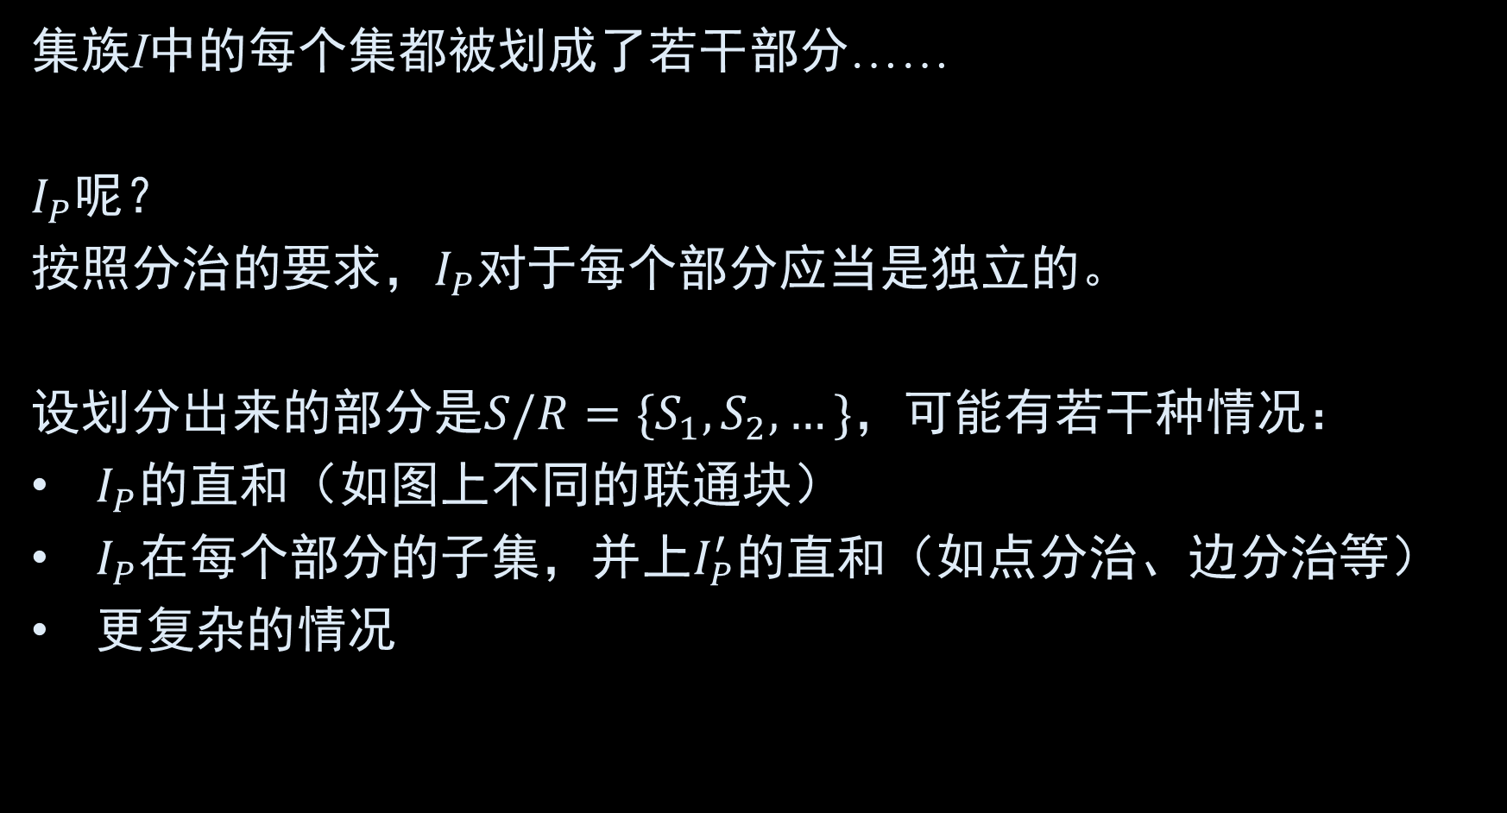
分治之后？
集族I中的每个集都被划成了若干部分……
$I_{P}$呢？
按照分治的要求，$I_{P}$对于每个部分应当是独立的。
设划分出来的部分是$S/R=\{S_{1},S_{2},…\}$，可能有若干种情况：
$I_{P}$的直和（如图上不同的联通块）
$I_{P}$在每个部分的子集，并上$I_{P}^{′}$的直和（如点分治、边分治等）
更复杂的情况

Slide 8
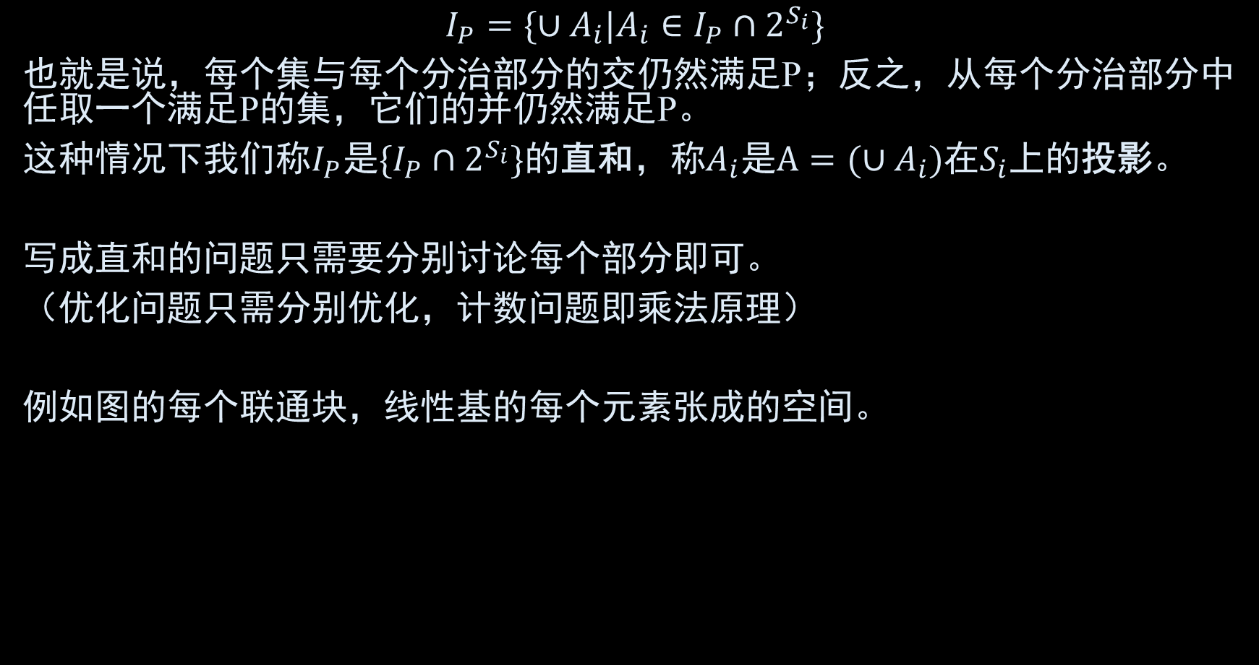
直和
$$I_{P}=\{∪A_{i}|A_{i}∈I_{P}∩2^{S_{i}}\}$$
也就是说，每个集与每个分治部分的交仍然满足P；反之，从每个分治部分中任取一个满足P的集，它们的并仍然满足P。
这种情况下我们称$I_{P}$是$\{I_{P}∩2^{S_{i}}\}$的直和，称$A_{i}$是$A=(∪A_{i})$在$S_{i}$上的投影。
写成直和的问题只需要分别讨论每个部分即可。
（优化问题只需分别优化，计数问题即乘法原理）
例如图的每个联通块，线性基的每个元素张成的空间。

Slide 9
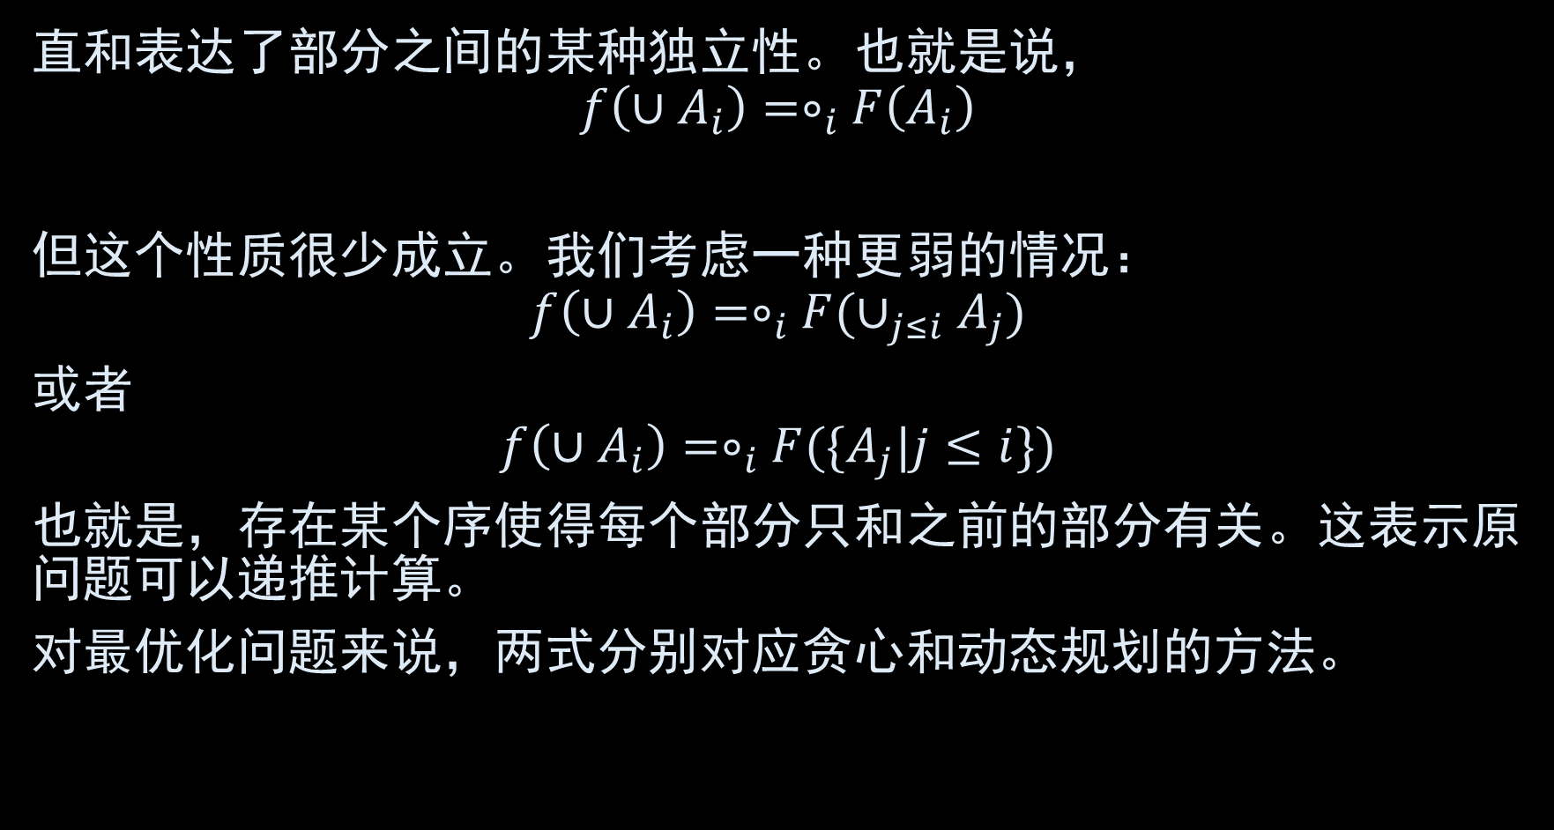
Independent and Invariant
直和表达了部分之间的某种独立性。也就是说，
$$f\left(∪A_{i}\right)=∘_{i}F\left(A_{i}\right)$$
但这个性质很少成立。我们考虑一种更弱的情况：
$$f\left(∪A_{i}\right)=∘_{i}F(∪_{j≤i}A_{j})$$
或者
$$f\left(∪A_{i}\right)=∘_{i}F(\{A_{j}|j≤i\})$$
也就是，存在某个序使得每个部分只和之前的部分有关。这表示原问题可以递推计算。
对最优化问题来说，两式分别对应贪心和动态规划的方法。

Slide 10
「十二省联考 2019」皮配
有n（≤1000）组学生（总人数≤2500）分属c座城市。
每组学生要选择四位导师之一。四位导师组成阵营和派系：
同一城市的学生必须加入相同阵营。
有k（≤30）组学生各有一个不能选择的导师。
每个阵营和派系有一个人数上限。
求方案数mod 998244353。
 | 红阵营 | 蓝阵营
Y派系 | A | B
R派系 | C | D

Slide 11
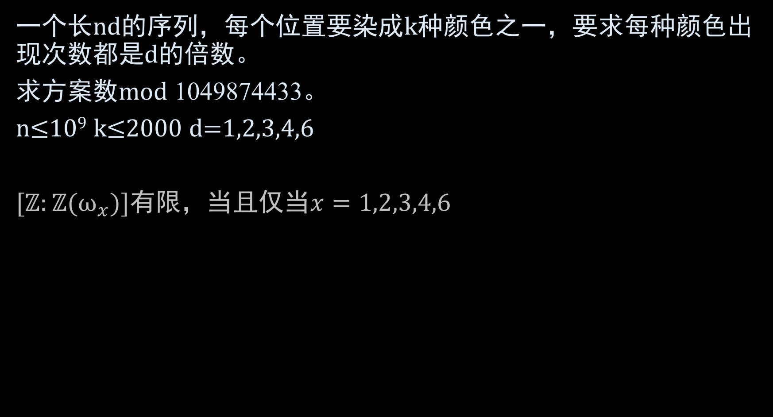
[BJ United Round #3] 押韵
一个长nd的序列，每个位置要染成k种颜色之一，要求每种颜色出现次数都是d的倍数。
求方案数mod 1049874433。
n≤10⁹ k≤2000 d=1,2,3,4,6
$[ℤ:ℤ(ω_{x})]$有限，当且仅当$x=1,2,3,4,6$

Slide 12


「清华集训 2017」无限之环
接水管游戏：一个n×n的网格状棋盘，每格是15种水管之一。
你可以逆时针或顺时针旋转任意非直线型水管任意次（13种）。
给定初始局面，要求你旋转水管使得最终不存在断头，最小化旋转总度数。

Slide 13
【CSP-S 2019】树上的数
一棵n个节点的树编号1到n，同时每个点上还有一个数字，构成排列。
每次删一条边并交换两端节点上的数字。
求删完所有边后可能出现的字典序最小的数字排列。

Slide 14
图的直和
定义无向图G₁=(V₁,E₁)，G₂=(V₂,E₂)的直和为G：
G的点集为所有u∈V₁，v∈V₂构成的二元组(u,v)。
G的边集包含((u₁,v₁),(u₂,v₂))当且仅当u₁=u₂,(v₁,v₂)∈G₂，或者v₁=v₂,(u₁,u₂)∈G₁。

Slide 15
均衡
K₂表示两个点的无向完全图。
令D_{k}表示k个K₂的直和。
给定H，求最大的k使得存在无向图G满足H同构于D_{k}与G的直和。
H的规模不超过2×10⁵

Slide 16
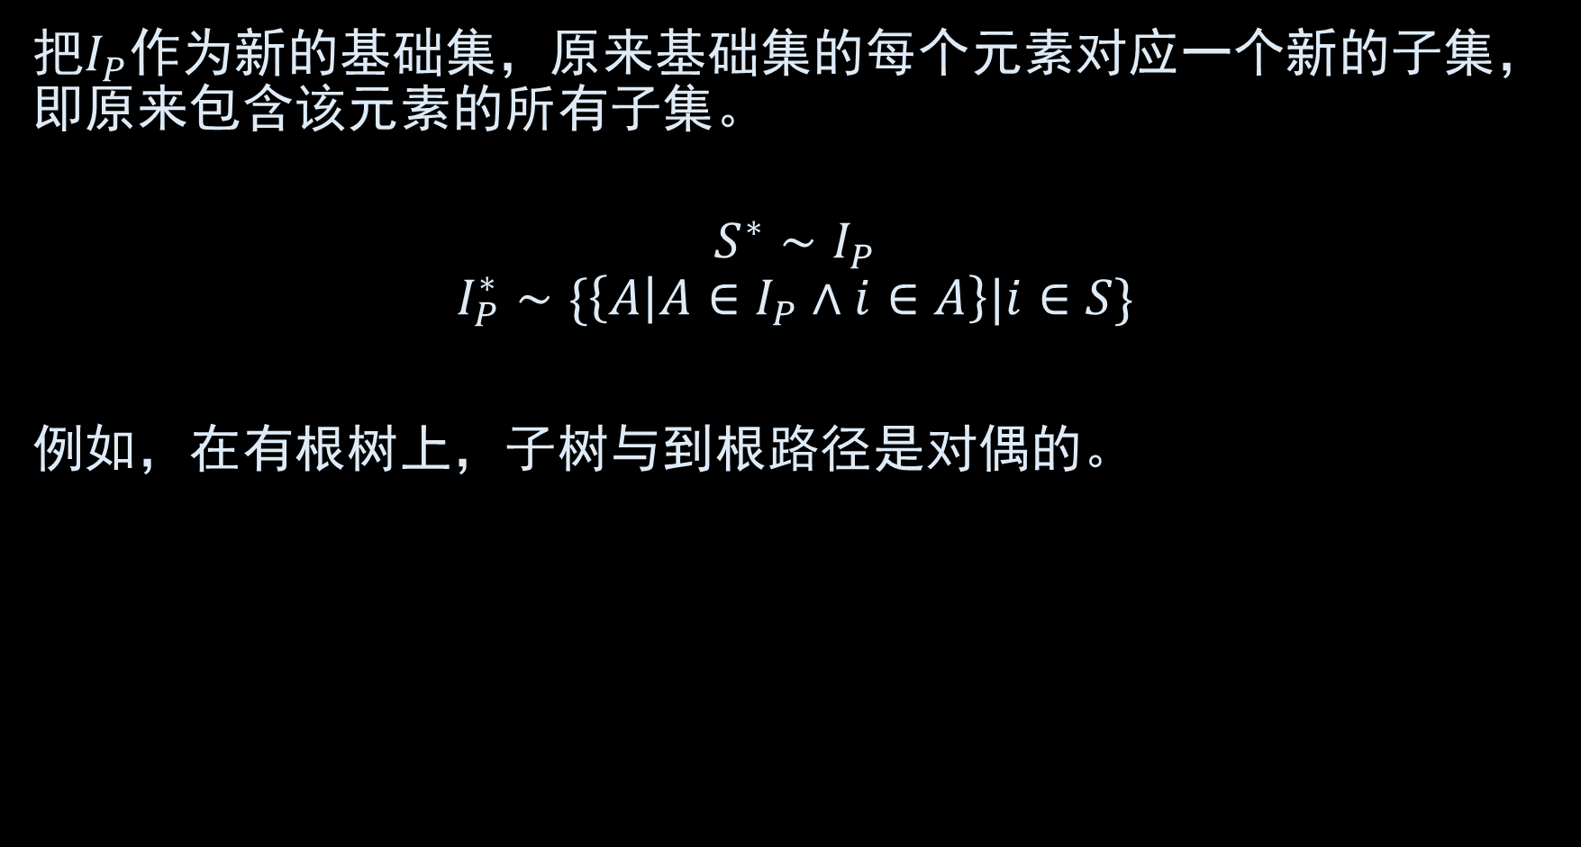
集族的对偶
把$I_{P}$作为新的基础集，原来基础集的每个元素对应一个新的子集，即原来包含该元素的所有子集。
$$S^{∗}∼I_{P}$$
$$I_{P}^{∗}∼\{\left\{A | A∈I_{P}∧i∈A\right\}|i∈S\}$$
例如，在有根树上，子树与到根路径是对偶的。

Slide 17
集族的对偶和数据结构
假设有一个二分图，左侧是所有基础集内的元素，右侧是集族内的所有元素（也就是若干子集），每个子集向它的所有元素连边。
那么集族的对偶就是交换此图的左右两侧。
例如：若数据结构维护的是，单点修改左侧某个元素（基础集），查询集族内某个元素包含的元素和。那么在对偶问题上，这个数据结构就变成了修改一个集族内的所有元素，查询单点。

Slide 18
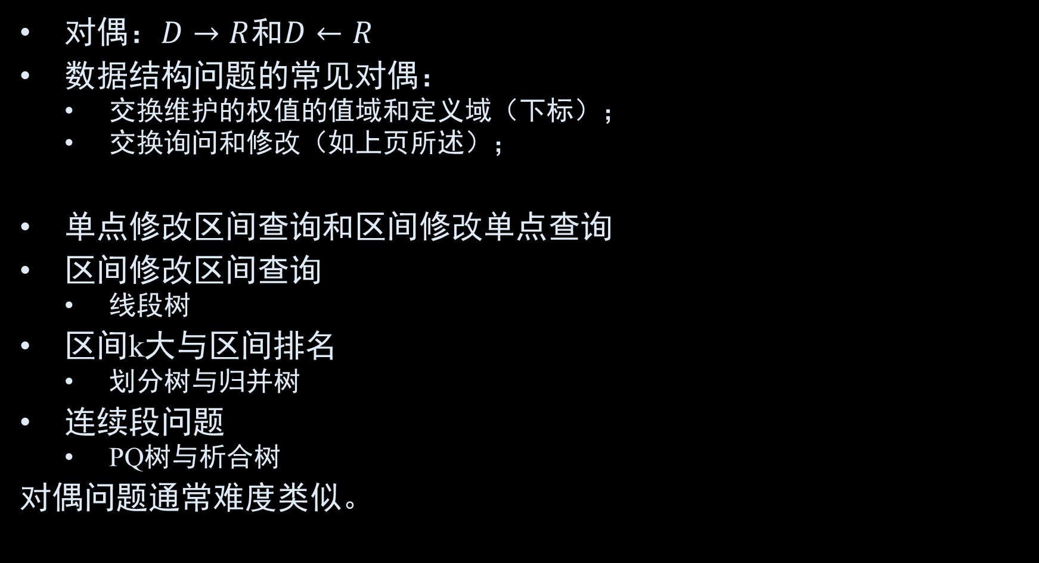
数据结构和对偶问题？
对偶：$D→R$和$D←R$
数据结构问题的常见对偶：
交换维护的权值的值域和定义域（下标）；
交换询问和修改（如上页所述）；
单点修改区间查询和区间修改单点查询
区间修改区间查询
线段树
区间k大与区间排名
划分树与归并树
连续段问题
PQ树与析合树
对偶问题通常难度类似。

Slide 19
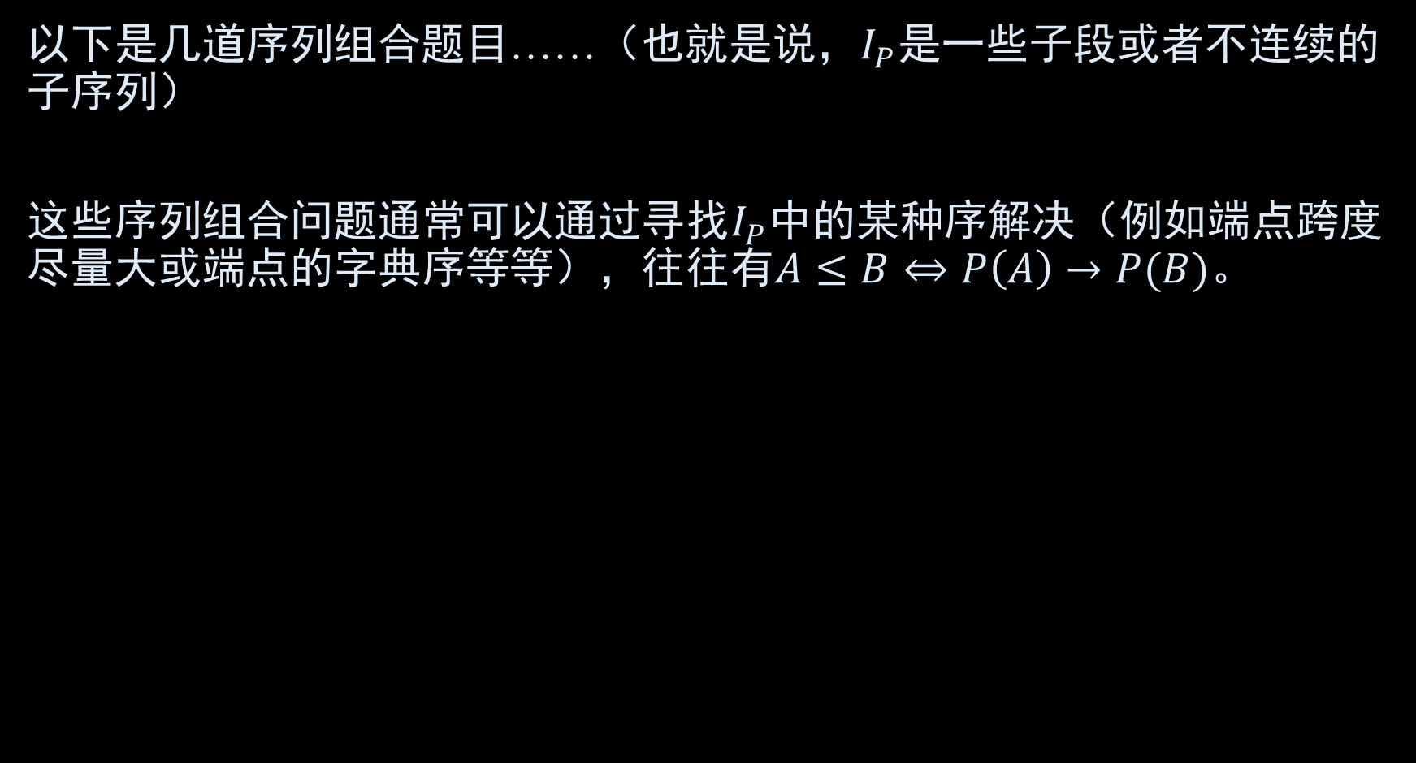
序列上的问题
以下是几道序列组合题目……（也就是说，$I_{P}$是一些子段或者不连续的子序列）
这些序列组合问题通常可以通过寻找$I_{P}$中的某种序解决（例如端点跨度尽量大或端点的字典序等等），往往有$A≤B⇔P\left(A\right)→P(B)$。

Slide 20
「LibreOJ Round #9」Menci 的序列
有一个×和+组成的序列。×表示乘2，+表示加1。
你需要选出一个子序列使得0在依次执行操作后对2^{k}取模的结果尽可能大。
序列长度≤10⁶

Slide 21
调整法
对于序列问题，考虑把合法方案调整成特定形式。
++×++×++ → ××++×++×++ → ××++×+++× → ××+++×+×→ ×+×+×+×(1110₂)
×右侧的两个 + →左侧的一个 +？
+×++有子序列+×+(11)
++×无法得出11

Slide 22
【NOI2019】序列
给定两个长度为n的正整数序列。你需要从两个序列各取K个数，要求至少有L个下标在两个序列中对应的数都被取出，使得取出的所有数总和最大。
n≤2×10⁵

Slide 23
「LibreOJ NOIP Round #1」序列划分
有一个长度为n的整数列。
请你将其划分成k的倍数个子序列（不一定连续），同时每个子序列以k的倍数开头，k的倍数结尾，长度也为k的倍数。
n≤10⁶

Slide 24
【CSP-S 2019】划分
给定一个长为n的整数列。
要求将其划分成若干段，每段的总和依次递增。最小化每段总和的平方和。
n≤10⁷

Slide 25
最值与笛卡尔树
区间最值问题：给定一个排列，每次询问一个区间的最值。（不妨认为是最大值）
可以注意到这个问题的结构：整个序列的最大值在任意包含它的区间中都是最大值，所以可以从最大值处将序列切开分治。
也就是说，笛卡尔树是一个满足搜索树性质的堆（每个子树对应一个区间，并且祖先权值大于子孙）。
据此可以把笛卡尔树推广到树上等。

Slide 26
「LibreOJ Round #8」MIN&MAX I
对于一个n阶排列p，建立一张无向简单图G(p)，有n个节点，标号从1到n，每个点分别向排列中对应位置左右两侧最近的比它大的元素以及比它小的元素连边。
在所有的n阶排列中等概率随机选择一个排列p，求G(p)中三元环的期望个数，答案对998244353取模。

Slide 27
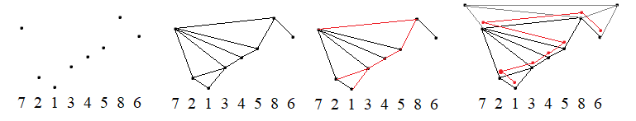
笛卡尔树的结构
从每个点向排列中左，右两侧最近的比它大的元素连边，可以得到一张外平面图。
其对偶图与笛卡尔树同构（在两端添加无穷大，忽略无限区域）。
只考虑其中向一侧的边，可以得到左树和右树。
一个点在笛卡尔树上的祖先是左树和右树祖先的并。

Slide 28
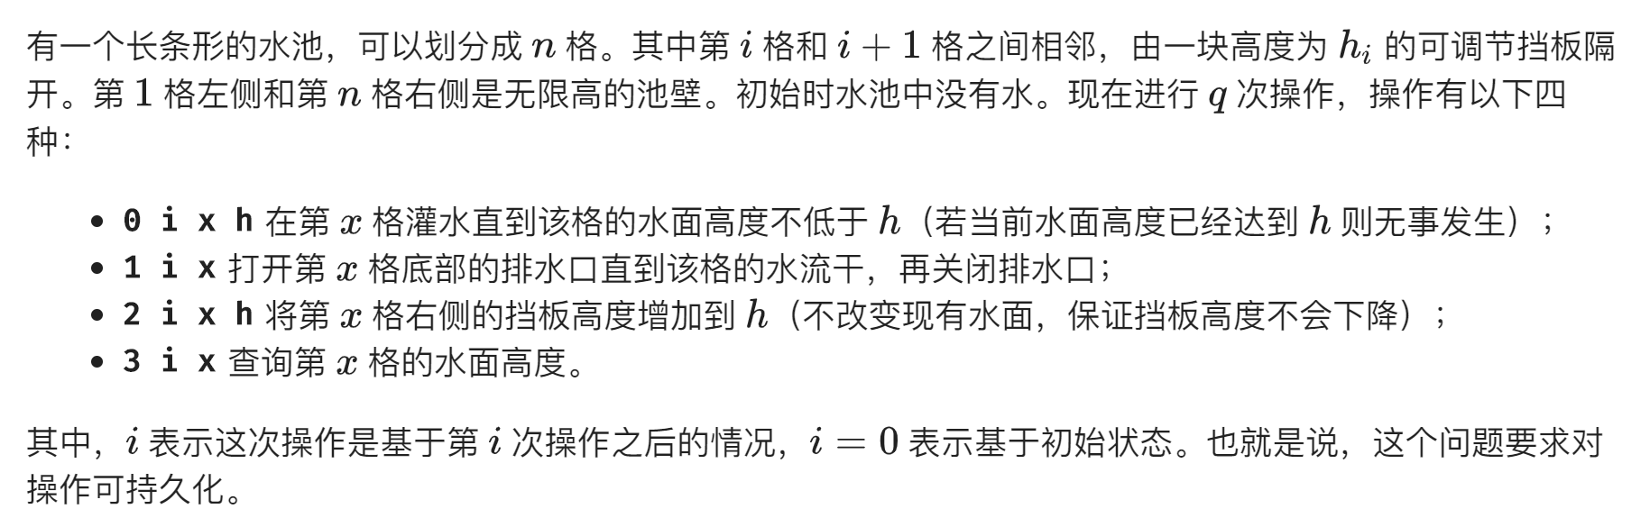
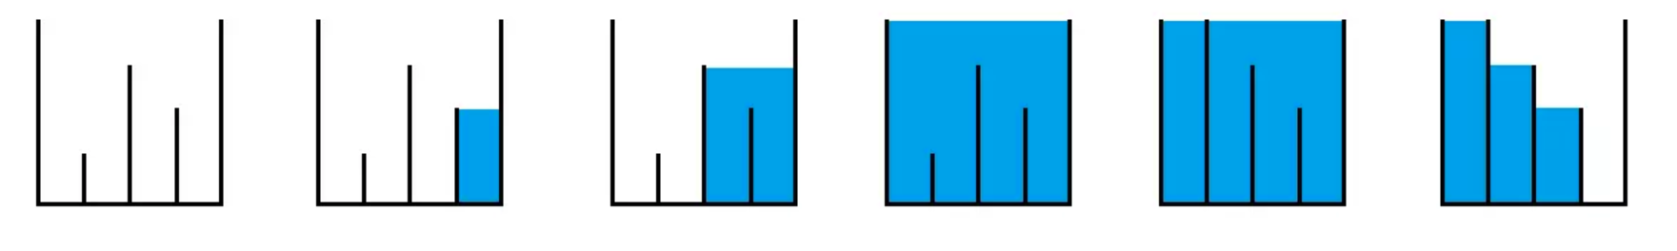
「SNOI2020」水池

Slide 29
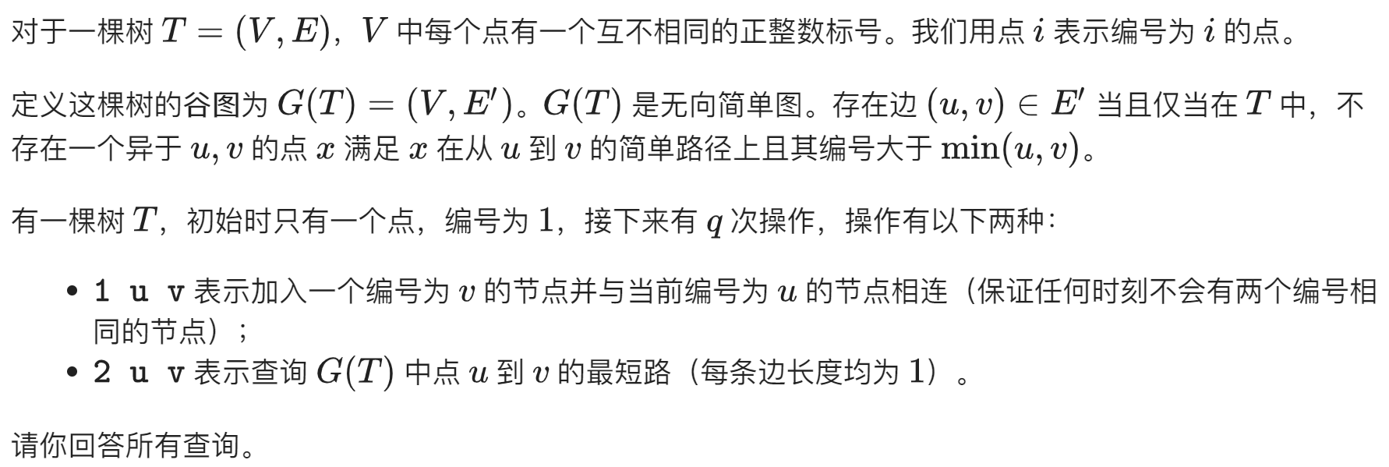
「2018 集训队互测 Day 3」北校门外的未来

Slide 30
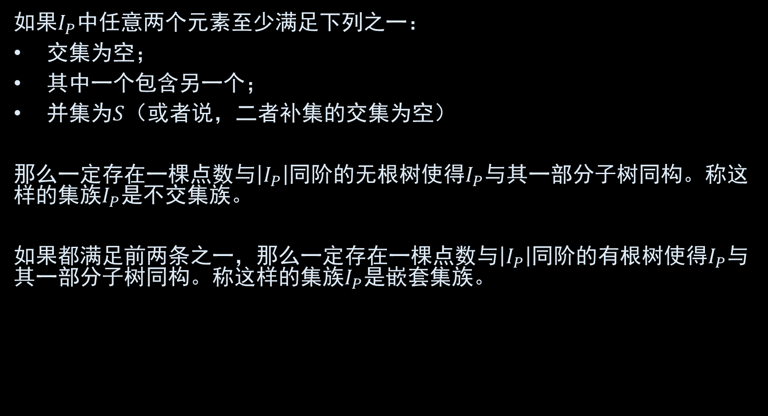
树与不交集族
如果$I_{P}$中任意两个元素至少满足下列之一：
交集为空；
其中一个包含另一个；
并集为$S$（或者说，二者补集的交集为空）
那么一定存在一棵点数与$\left|I_{P}\right|$同阶的无根树使得$I_{P}$与其一部分子树同构。称这样的集族$I_{P}$是不交集族。
如果都满足前两条之一，那么一定存在一棵点数与$\left|I_{P}\right|$同阶的有根树使得$I_{P}$与其一部分子树同构。称这样的集族$I_{P}$是嵌套集族。

Slide 31
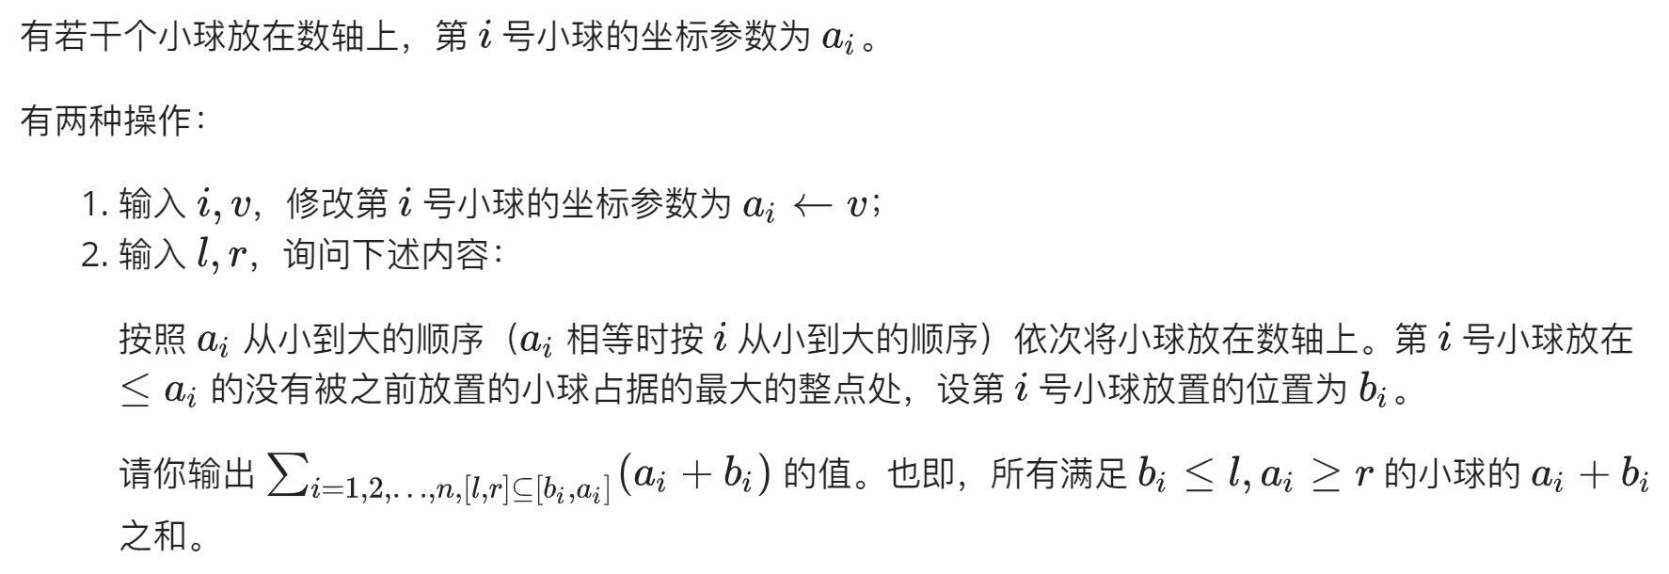
「LibreOJ NOI Round #2」小球进洞

Slide 32
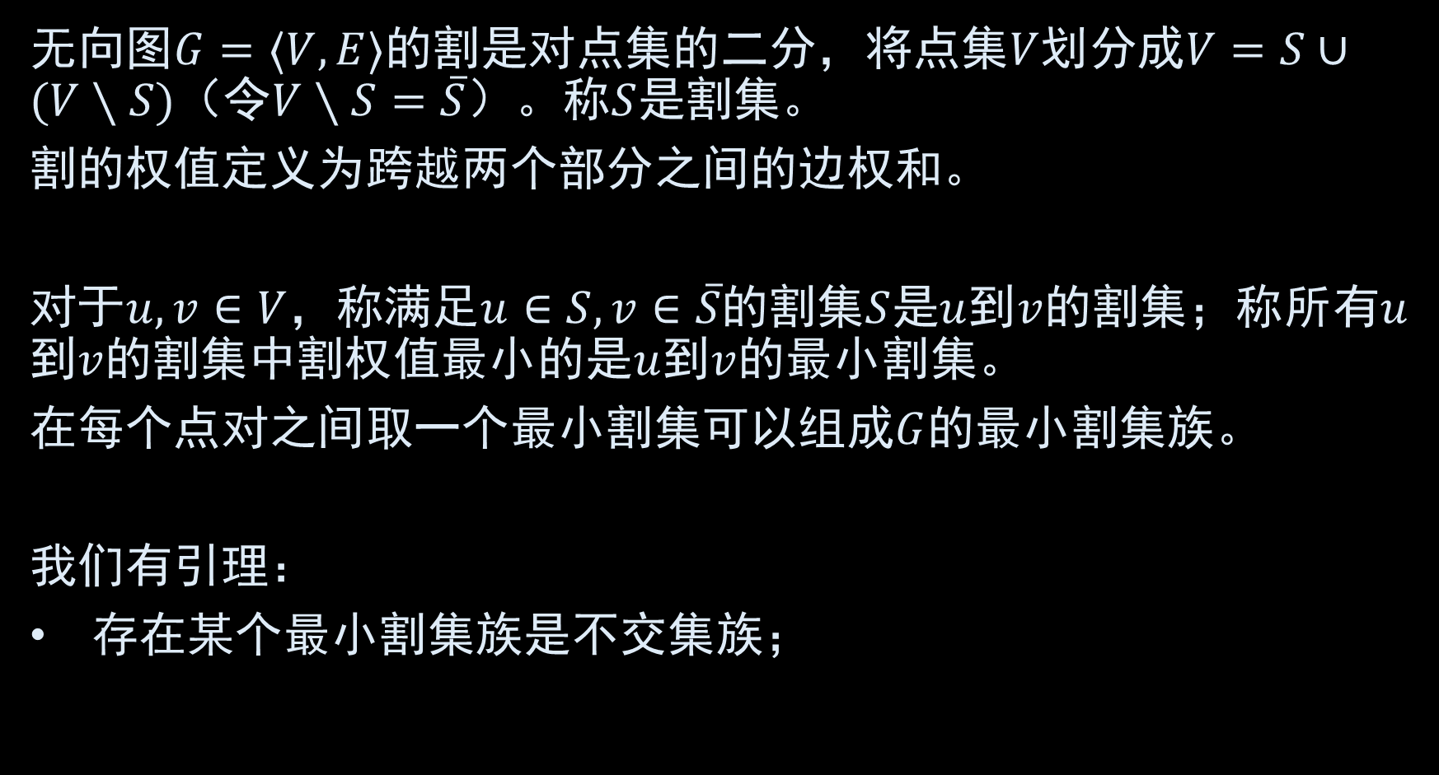
最小割树
无向图$G=⟨V,E⟩$的割是对点集的二分，将点集$V$划分成$V=S∪(V∖S)$（令$V∖S=\overline{S}$）。称$S$是割集。
割的权值定义为跨越两个部分之间的边权和。
对于$u,v∈V$，称满足$u∈S,v∈\overline{S}$的割集$S$是$u$到$v$的割集；称所有$u$到$v$的割集中割权值最小的是$u$到$v$的最小割集。
在每个点对之间取一个最小割集可以组成$G$的最小割集族。
我们有引理：
存在某个最小割集族是不交集族；

Slide 33


最小割树
因而，我们可以定义出无向图的最小割树（Gomory-Hu），树上的边表示该边两侧之间的割，边权是割的权值。
两点之间的最小割等于它们树上路径上任一最小边对应的割。
$$S_{1}$$
$$S_{2}$$

Slide 34
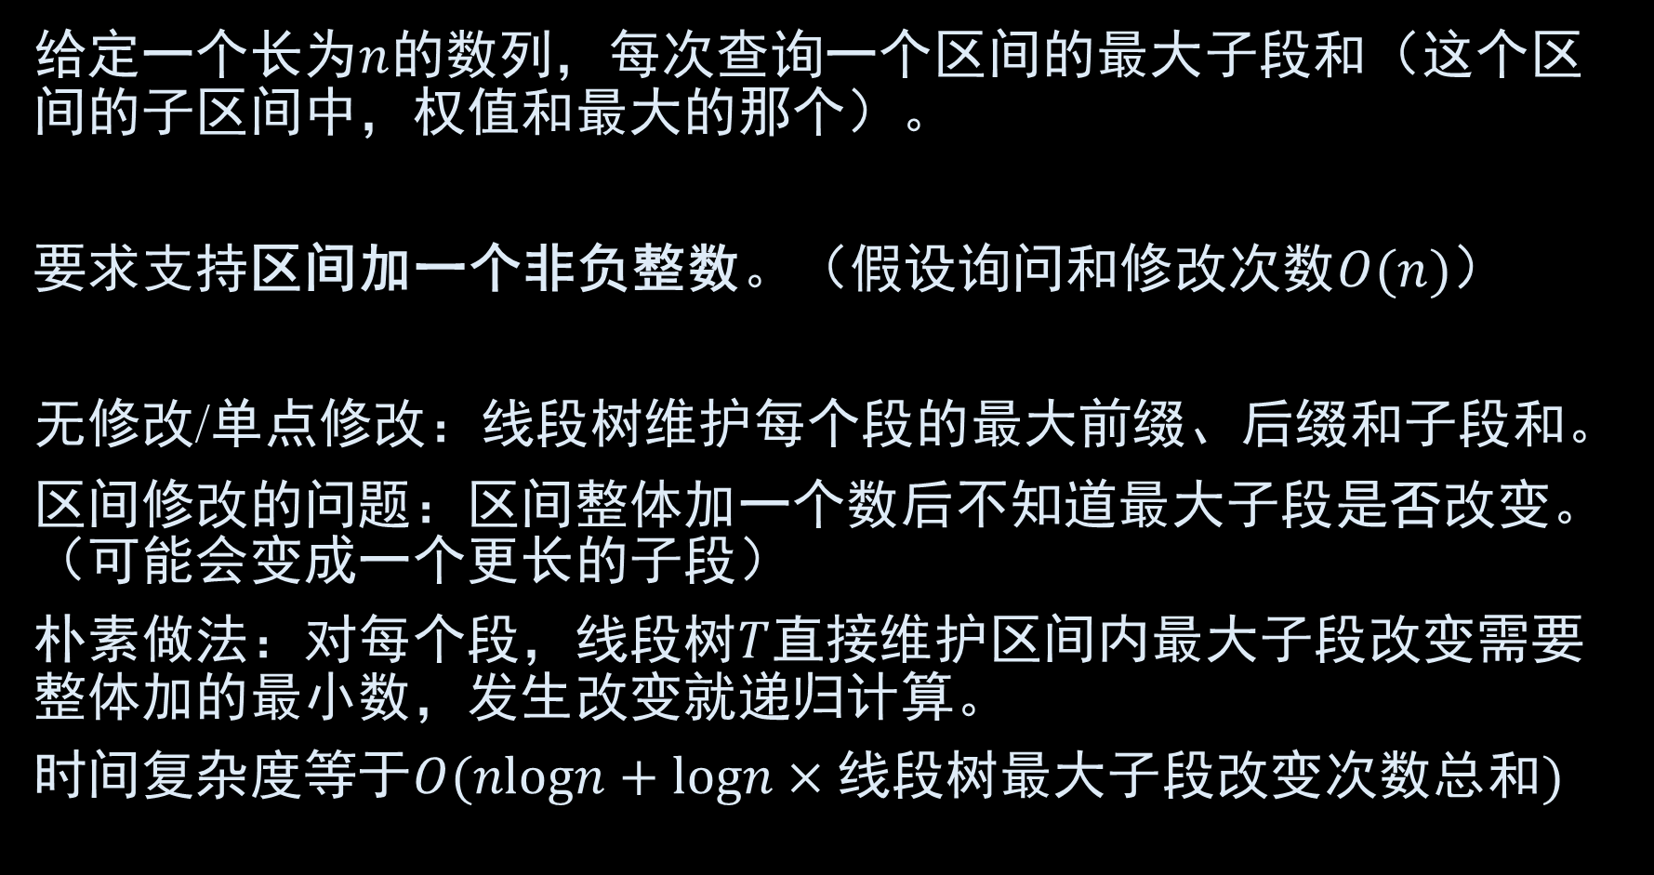
最大子段和问题
给定一个长为$n$的数列，每次查询一个区间的最大子段和（这个区间的子区间中，权值和最大的那个）。
要求支持区间加一个非负整数。（假设询问和修改次数$O(n)$）
无修改/单点修改：线段树维护每个段的最大前缀、后缀和子段和。
区间修改的问题：区间整体加一个数后不知道最大子段是否改变。（可能会变成一个更长的子段）
朴素做法：对每个段，线段树$T$直接维护区间内最大子段改变需要整体加的最小数，发生改变就递归计算。
时间复杂度等于$O(nlogn+logn×线段树最大子段改变次数总和)$

Slide 35
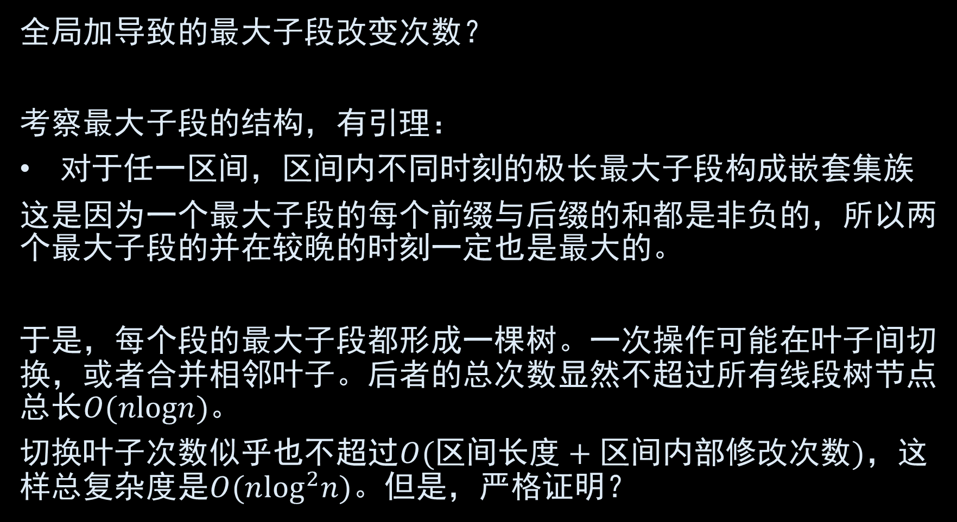
最大子段和问题
全局加导致的最大子段改变次数？
考察最大子段的结构，有引理：
对于任一区间，区间内不同时刻的极长最大子段构成嵌套集族
这是因为一个最大子段的每个前缀与后缀的和都是非负的，所以两个最大子段的并在较晚的时刻一定也是最大的。
于是，每个段的最大子段都形成一棵树。一次操作可能在叶子间切换，或者合并相邻叶子。后者的总次数显然不超过所有线段树节点总长$O(nlogn)$。
切换叶子次数似乎也不超过$O(区间长度+区间内部修改次数)$，这样总复杂度是$O(n\log^{2}n)$。但是，严格证明？

Slide 36
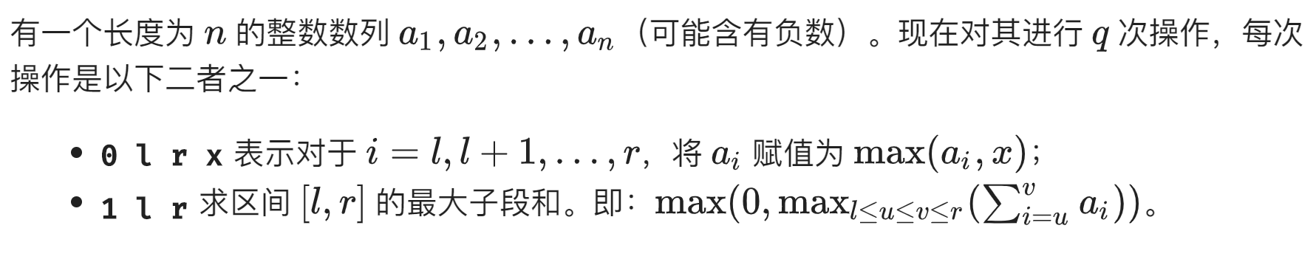
「SNOI2020」区间和

Slide 37
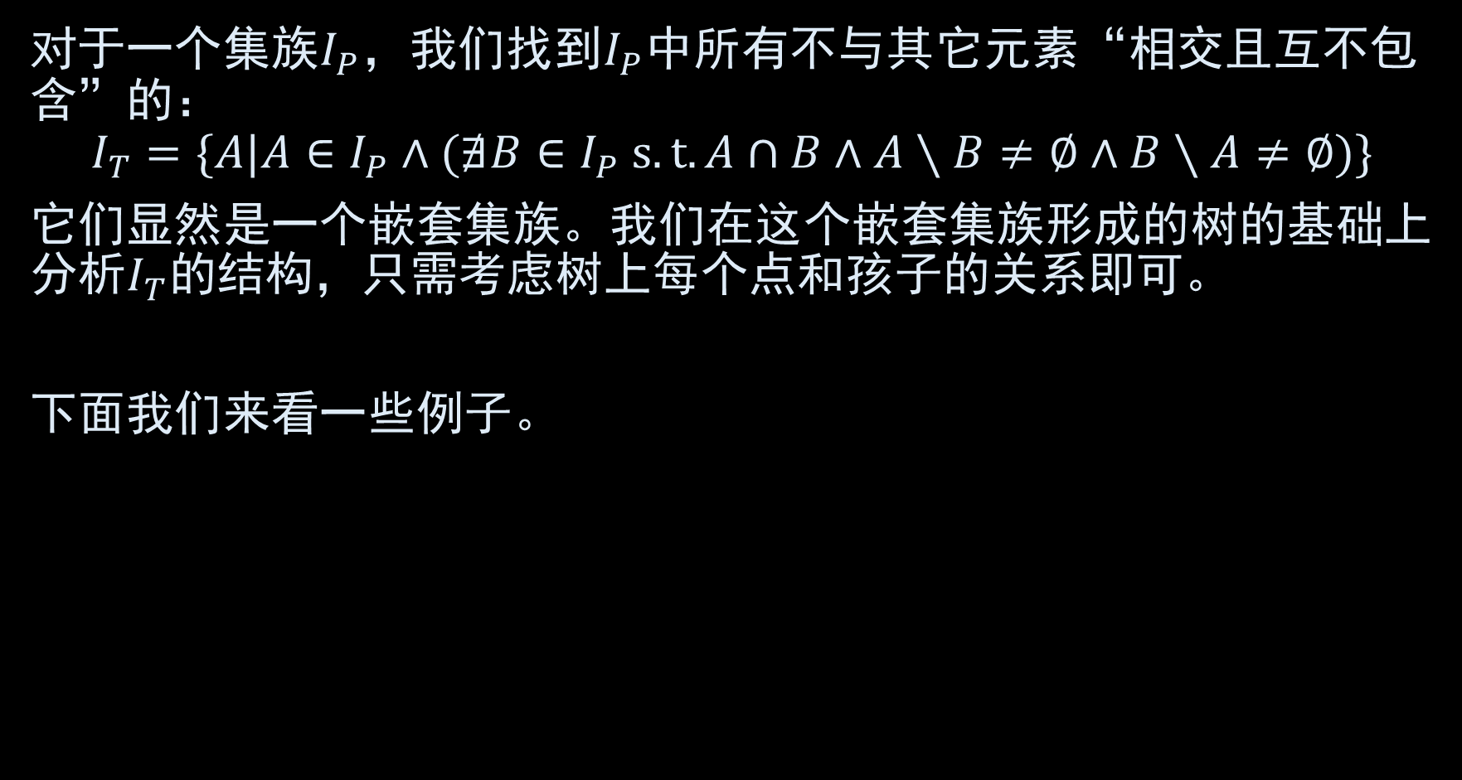
嵌套集族
对于一个集族$I_{P}$，我们找到$I_{P}$中所有不与其它元素“相交且互不包含”的：
$$I_{T}=\{A|A∈I_{P}∧(∄B∈I_{P} s.t. A∩B∧A∖B≠∅∧B∖A≠∅)\}$$
它们显然是一个嵌套集族。我们在这个嵌套集族形成的树的基础上分析$I_{T}$的结构，只需考虑树上每个点和孩子的关系即可。
下面我们来看一些例子。

Slide 38
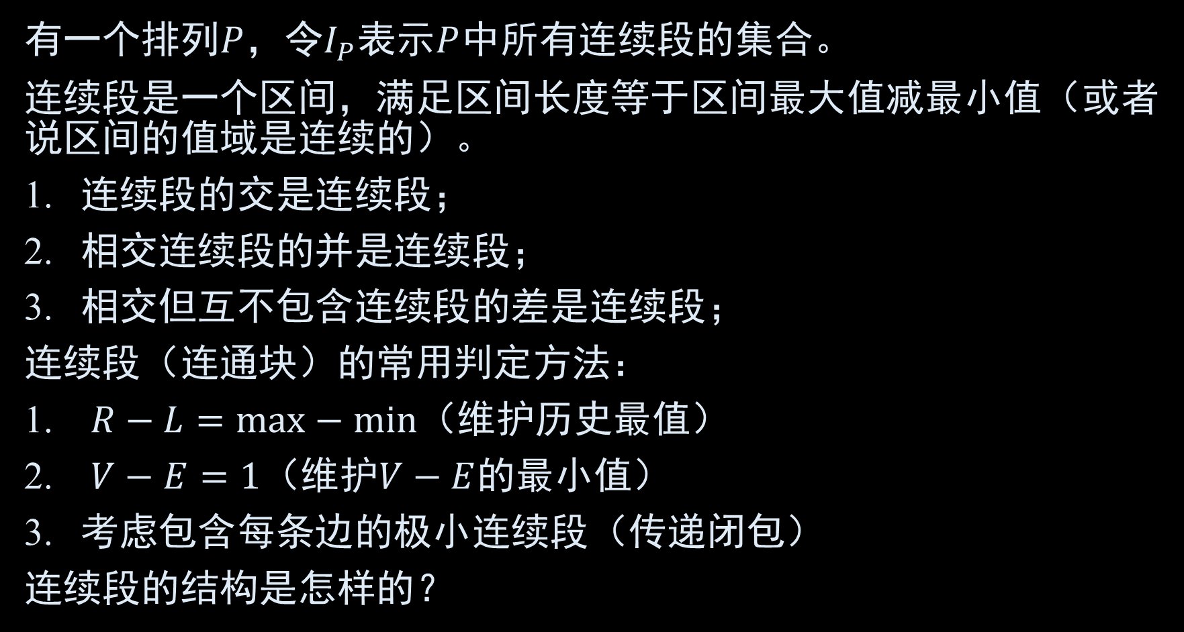
连续段问题
有一个排列$P$，令$I_{P}$表示$P$中所有连续段的集合。
连续段是一个区间，满足区间长度等于区间最大值减最小值（或者说区间的值域是连续的）。
连续段的交是连续段；
相交连续段的并是连续段；
相交但互不包含连续段的差是连续段；
连续段（连通块）的常用判定方法：
$R−L=max−min$（维护历史最值）
$V−E=1$（维护$V−E$的最小值）
考虑包含每条边的极小连续段（传递闭包）
连续段的结构是怎样的？

Slide 39
CERC2017 I. Intrinsic Interval.
给定排列p，每次询问一个区间，求最小的包含它的连续段。
离线询问
在线询问？

Slide 40
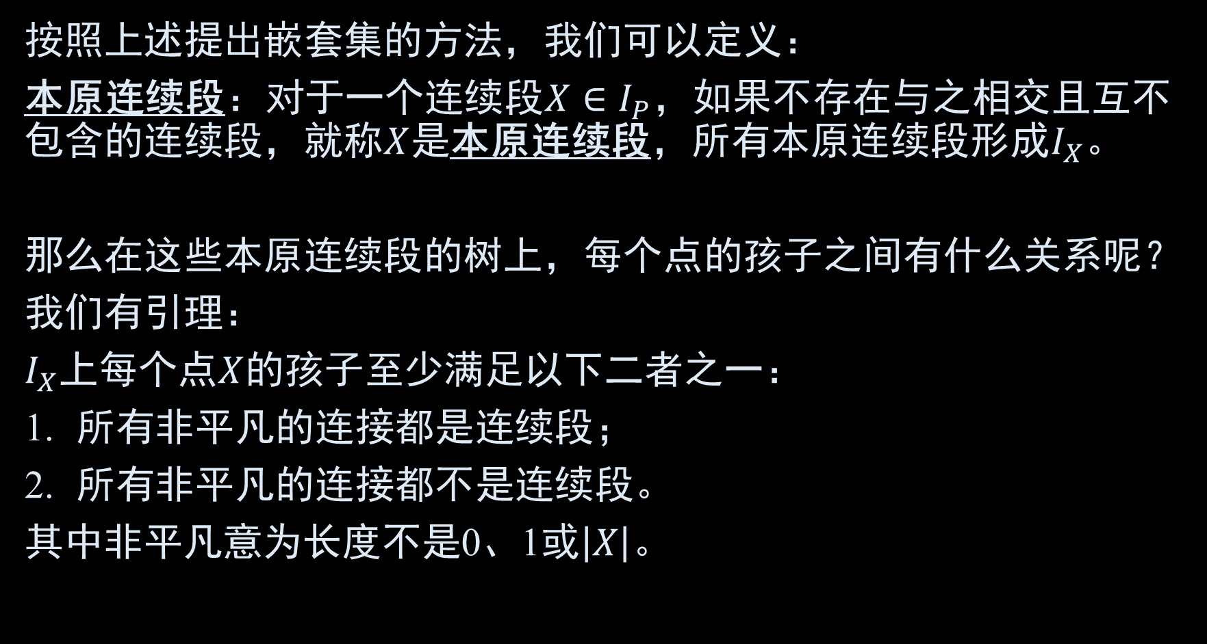
连续段的结构
按照上述提出嵌套集的方法，我们可以定义：
本原连续段：对于一个连续段$X∈I_{P}$，如果不存在与之相交且互不包含的连续段，就称$X$是本原连续段，所有本原连续段形成$I_{X}$。
那么在这些本原连续段的树上，每个点的孩子之间有什么关系呢？
我们有引理：
$I_{X}$上每个点$X$的孩子至少满足以下二者之一：
所有非平凡的连接都是连续段；
所有非平凡的连接都不是连续段。
其中非平凡意为长度不是0、1或$\left|X\right|$。

Slide 41
析合树
按照这两种情况我们可以给树上的点分类，满足“所有非平凡的连接都是连续段”的称为合点，否则称为析点。
连续段集合可以等价地由一棵具有两种节点的有根有序树表示。

Slide 42
ECFinal2018 B. Mysterious … Host.
给定n，问n阶排列的连续段集合可能的种类数。
n≤10⁵

Slide 43
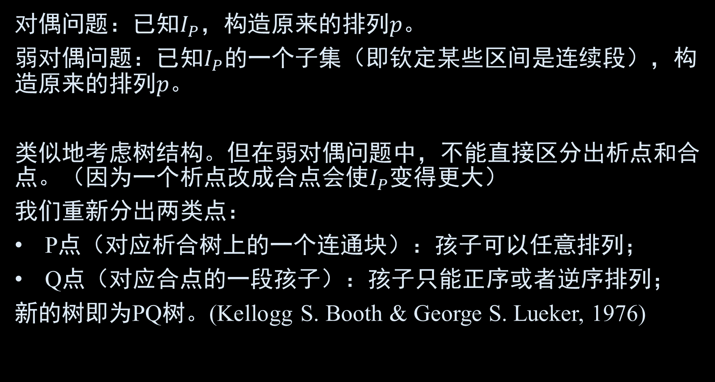
对偶问题与PQ树
对偶问题：已知$I_{P}$，构造原来的排列$p$。
弱对偶问题：已知$I_{P}$的一个子集（即钦定某些区间是连续段），构造原来的排列$p$。
类似地考虑树结构。但在弱对偶问题中，不能直接区分出析点和合点。（因为一个析点改成合点会使$I_{P}$变得更大）
我们重新分出两类点：
P点（对应析合树上的一个连通块）：孩子可以任意排列；
Q点（对应合点的一段孩子）：孩子只能正序或者逆序排列；
新的树即为PQ树。(Kellogg S. Booth & George S. Lueker, 1976)

Slide 44
连续段问题的推广？
树上编号连续的连通块？
两棵树的点之间有一一映射，在两棵树上同时是连通块的点集？
利用两棵树规约到传递闭包；

Slide 45
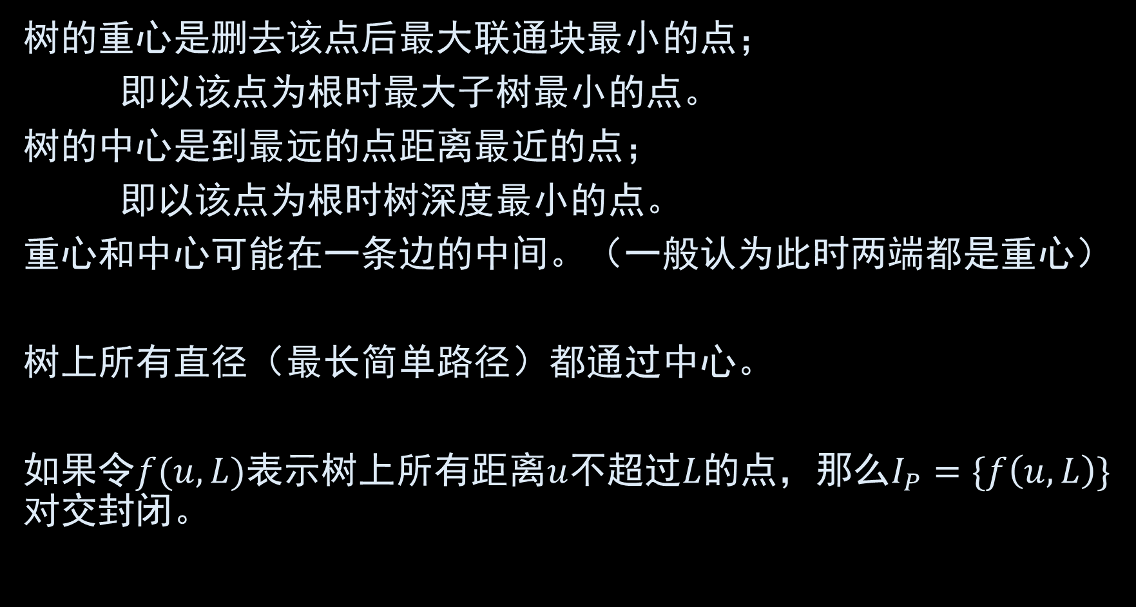
重心和中心
树的重心是删去该点后最大联通块最小的点；
即以该点为根时最大子树最小的点。
树的中心是到最远的点距离最近的点；
即以该点为根时树深度最小的点。
重心和中心可能在一条边的中间。（一般认为此时两端都是重心）
树上所有直径（最长简单路径）都通过中心。
如果令$f(u,L)$表示树上所有距离$u$不超过$L$的点，那么$I_{P}=\{f\left(u,L\right)\}$对交封闭。

Slide 46
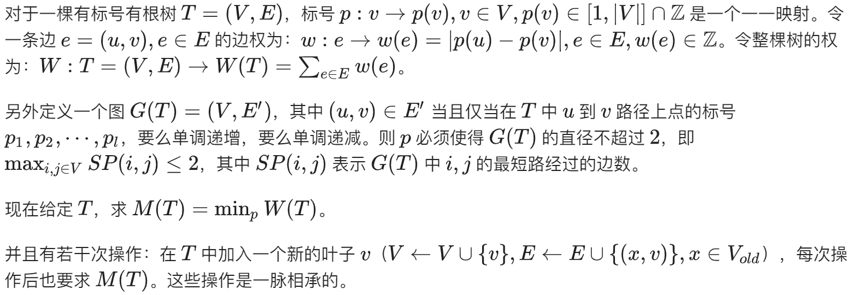
「2018-2019 集训队作业 Day 1」蜀道难

Slide 47
图和树的分治？
树分治有四种分法，你知道么？
我们可以按照商集对树分治的方法进行分类：
（这里只讨论分成联通块的分治。不考虑链分治。）
 | 基础集的形态 | 商集的形态 | 不动点 | 联通块
点分治 | 树 | 星形树 | 点 | 点
边分治 | 树 | 边 | 边 | 点
点双 （圆方树） | 图 （仙人掌） | 仙人掌 （树） | 点 | 环 （点）
边双 （树分块） | 图 （树） | 树 | 边 | 点
虚树 （Topo Cluster） | 树 | 树 | 点 | 边

Slide 48
「SNOI2019」网络
有一棵n个节点的树（单位边权），每次询问一个点u，要求选出一个包含u的点集，满足点集内两两距离不超过d。求点集内两两距离和的最大可能值。

Slide 49
「十二省联考 2019」希望
有一棵n个节点的树，你需要依次选出k个点集，满足这些点集相交，且存在一个点到每个点集的任意点距离都不超过L。
求方案数，对998244353取模。

Slide 50
参考文献
B. Korte, J. Vygen，《组合最优化：理论与算法》，越民义等译。
R. L. Graham, D. E. Knuth, O. Patashnik，《具体数学》，张明尧等译。
S. H. Friedberg, A. J. Insel, L. E. Spence, Linear Algebra.
L. Lovász, J. Pelikán, K. Vesztergombi, Discrete Mathematics.
Booth, Kellogg S. & Lueker, George S. (1976). "Testing for the consecutive ones property, interval graphs, and graph planarity using PQ-tree algorithms". Journal of Computer and System Sciences. 13 (3): 335–379.

Slide 51
参考资料
EntropyIncreaser，《区间增量最大子段和的 polylog 做法》，http://entropyincreaser.blog.uoj.ac/blog/5217
刘承奥，《简单的连续段数据结构》，WC2019营员交流。
毛啸，《CSP2019划分的简要题解》，http://matthew99.blog.uoj.ac/blog/5299
关于例题题解：
官方比赛可以在网上搜索题解。
LibreOJ的赛题可以在比赛中找到相应赛事页面，有题解链接。

Slide 52
Q&A
GL&HF

